Slide 1
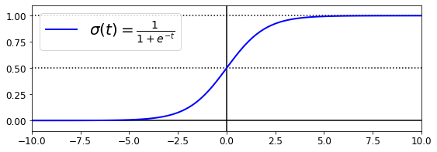
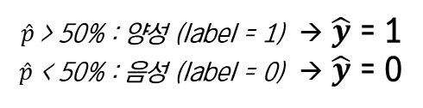
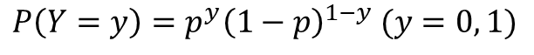
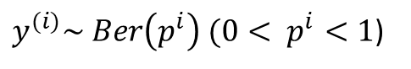
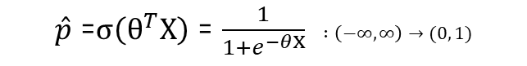
6. 로지스틱 회귀
목적 : 샘플이 특정 클래스에 속할 확률 추정
$\hat{p}\text{ =}σ\left(θ^{T}Χ\right)$ = $\frac{1}{1+e^{−θΧ}}$ $:\left(−∞, ∞\right)→(0, 1)$
$\hat{p}$> 50% : 양성 (label = 1) → $\hat{y}$ = 1
$\hat{p}$ < 50% : 음성 (label = 0) → $\hat{y}$ = 0
$y^{(i)}\sim Ber\left(p^{i}\right) ({0< p}^{i}<1$)
$P\left(Y=y\right)=p^{y}{\left(1−p\right)}^{1−y} (y=0, 1)$
EURON

Slide 2
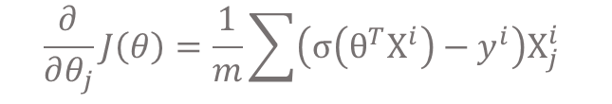
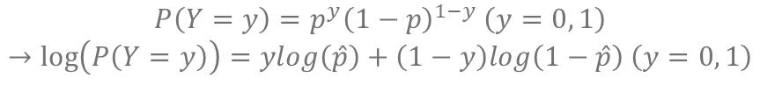
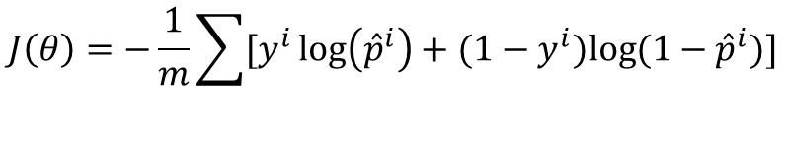
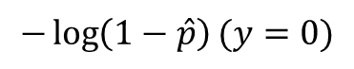
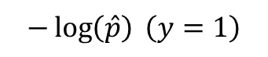
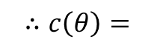
6. 로지스틱 회귀
$$P\left(Y=y\right)=p^{y}{\left(1−p\right)}^{1−y} \left(y=0, 1\right)$$
$$→\log\left(P\left(Y=y\right)\right)=ylog\left(\hat{p}\right)+\left(1−y\right)log\left(1−\hat{p}\right) \left(y=0, 1\right)$$
비용 함수
<하나의 훈련 샘플에 대한 비용 함수>
$$−\log\left(\hat{p}\right) \left(y=1\right)$$
$$∴c\left(θ\right)=$$
평균
$$−\log\left(1−\hat{p}\right)(y=0)$$
<로지스틱 회귀의 비용 함수>
$$J\left(θ\right)=−\frac{1}{m}\sum{[y^{i}\log\left({\hat{p}}^{i}\right)+(1−y^{i})log⁡(1−{\hat{p}}^{i})]}$$
편미분
$$\frac{∂}{∂θ_{j}}J\left(θ\right)=\frac{1}{m}\sum{\left(σ\left(θ^{T}Χ^{i}\right)−y^{i}\right)Χ_{j}^{i} }$$
EURON
Notes:
Y가 베르누이 분포를 따른다고 했을 때, y가 가질 수 있는 값은 1 (성공) 혹은 0 (실패)
이 때, 성공할 확률을 p라고 하면 P(Y=y) 도출 -> 함수의 곱 계산을 용이하게 하기 위하여 P(Y=y)에 로그를 취해 곱 -> 합으로 변경
최종적으로 y = 1에서 비용함수 –log(p), y = 0에서 잘못 예측됐을 때 비용함수 –log(1-p)

Slide 3

6. 로지스틱 회귀
결정 경계
t = 0일 때를 기준으로 클래스 구분
$∴$ $σ\left(θ^{T}Χ\right)$에서 $θ^{T}Χ$=0이 되게 하는 x의 집합 → 결정 경계
EURON

Slide 4
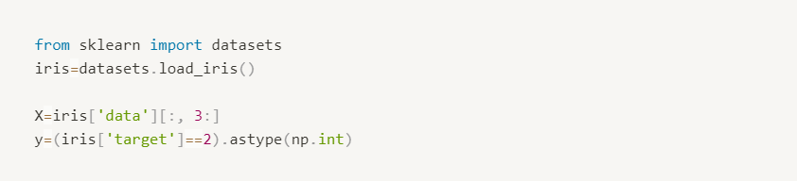
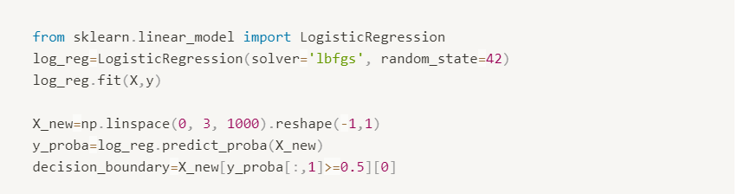
6. 로지스틱 회귀
결정 경계 – 특성이 1개일 때,
꽃잎의 너비 (특성)
Iris virginica (이진 분류 기준)
로지스틱 회귀 모델 훈련
EURON

Slide 5
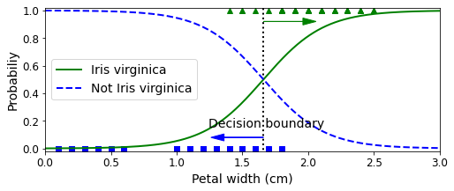


6. 로지스틱 회귀
결정 경계 ($\hat{p}≥0.5$인 가장 작은 X 값)
양성 클래스에 대한 확률
특성이 하나 → 결정 경계를 만드는 X 값 : 1개
$∴$ 결정 경계가 축에 평행하게 나타남
EURON

Slide 6
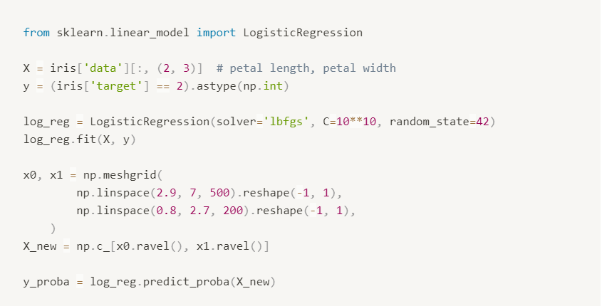
6. 로지스틱 회귀
결정 경계 – 특성이 2개일 때,
특성 2개
Iris virginica (이진 분류 기준)
로지스틱 회귀 모델 훈련
축에 대한 point를 입력 받고
point들이 교차하는 좌표를 모두 계산
EURON

Slide 7
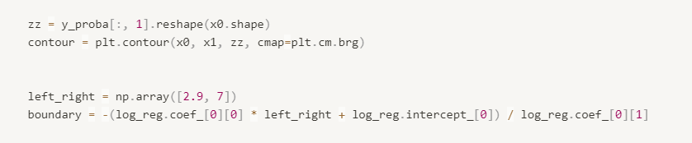
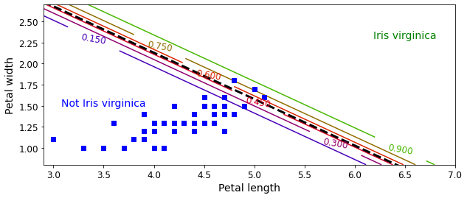
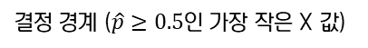

6. 로지스틱 회귀
결정 경계 ($\hat{p}≥0.5$인 가장 작은 X 값)
특성이 둘 → 결정 경계를 만드는 X 값 : 2개
$∴$ 결정 경계가 직선 방정식으로 나타남
EURON

Slide 8

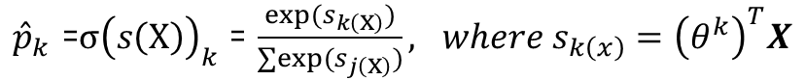

6. 로지스틱 회귀
소프트맥스 함수
${\hat{p}}_{k}\text{ =}σ{\left(s\left(Χ\right)\right)}_{k}$ = $\frac{exp⁡(s_{k\left(Χ\right)})}{∑exp⁡(s_{j\left(Χ\right)})}, where s_{k\left(x\right)}={\left(θ^{k}\right)}^{T}Χ$
클래스 수
샘플 x에 대한 각 클래스의 점수를 담은 벡터
샘플이 클래스 k에 속할 추정 확률
$$∴∑{\hat{p}}_{k}=1 \& \hat{y}=argmax_{k}σ{\left(s\left(Χ\right)\right)}_{k}=argmax_{k}s_{k}\left(Χ\right)=argmax_{k}{\left(θ^{k}\right)}^{T}Χ$$
주의! 소프트맥스 회귀 분류기는 한 번에 하나의 클래스만 예측
$∴$ 상호 배타적인 클래스에서만 사용 (여러 사람의 얼굴을 인식하는 용도 X )
EURON

Slide 9
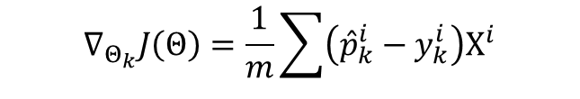
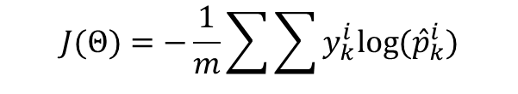
6. 로지스틱 회귀
소프트맥스 함수
i번째 샘플이 클래스 k에 속할 확률
<크로스 엔트로피 비용 함수>
$$J(Θ)=−\frac{1}{m}\sum{\sum{y_{k}^{i}log⁡({\hat{p}}_{k}^{i})}}$$
클래스 2개일 때,
로지스틱 회귀의 비용함수와 동일
<클래스 k에 대한 크로스 엔트로피의 그레이디언트 벡터>
(비용 함수 최소화 목적)
$$∇_{Θ_{k}}J\left(Θ\right)=\frac{1}{m}\sum{\left({\hat{p}}_{k}^{i}−y_{k}^{i}\right)Χ^{i}}$$
EURON

Slide 10
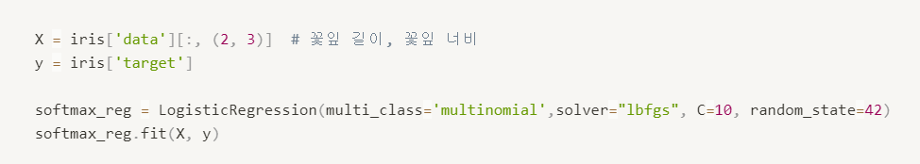
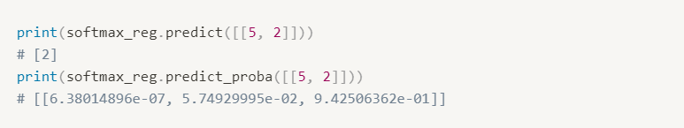
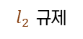
6. 로지스틱 회귀
소프트맥스 함수
소프트맥스 회귀
$l_{2}$ 규제
최댓값 (index = 2)
EURON

Slide 11
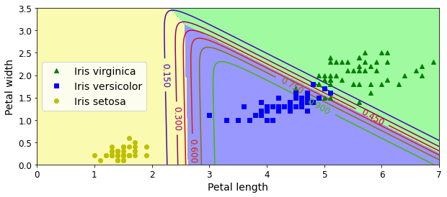
6. 로지스틱 회귀
소프트맥스 함수의 결정 경계
모든 결정 경계가 만나는 지점
: 모든 클래스의 추정 확률(33%) 동일
Iris-Virginica에 대한
확률 곡선
EURON

